Slide 1



Chào mừng các em đến với tiết Tiếng Việt - Lớp 2
Bản quyền thuộc về: FB Hương Thảo - https://www.facebook.com/huongthaoGADT/
Chào mừng các em đến với tiết Tiếng Việt – Bài 14 - Tuần 7
Notes:
Bài giảng thiết kế bởi: Hương Thảo - tranthao121006@gmail.com

Slide 2



Ôn và khởi động (Xe bus yêu thương)
Notes:
Bài giảng thiết kế bởi: Hương Thảo - tranthao121006@gmail.com

Slide 3



Bài Yêu lắm trường em đã học, có mấy khổ thơ
A. 4
B. 2
C. 3

Slide 4


Em yêu mái trường
Có hàng.... mát
A. bàng
B. tre
C. cây

Slide 5


Vào mùa nào, các em không phải đến trường?
A. mùa thu
B. mùa đông
C. mùa hè

Slide 7







Bài 14: Em học vẽ

Slide 8


Tiết 1 + 2

Slide 9
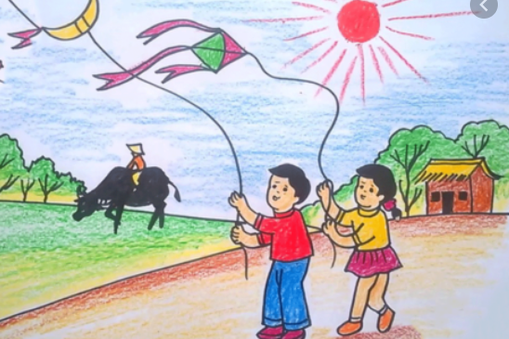
Giới thiệu với bạn một bức tranh mà em thích
Notes:
Bài giảng thiết kế bởi: Hương Thảo - tranthao121006@gmail.com

Slide 10
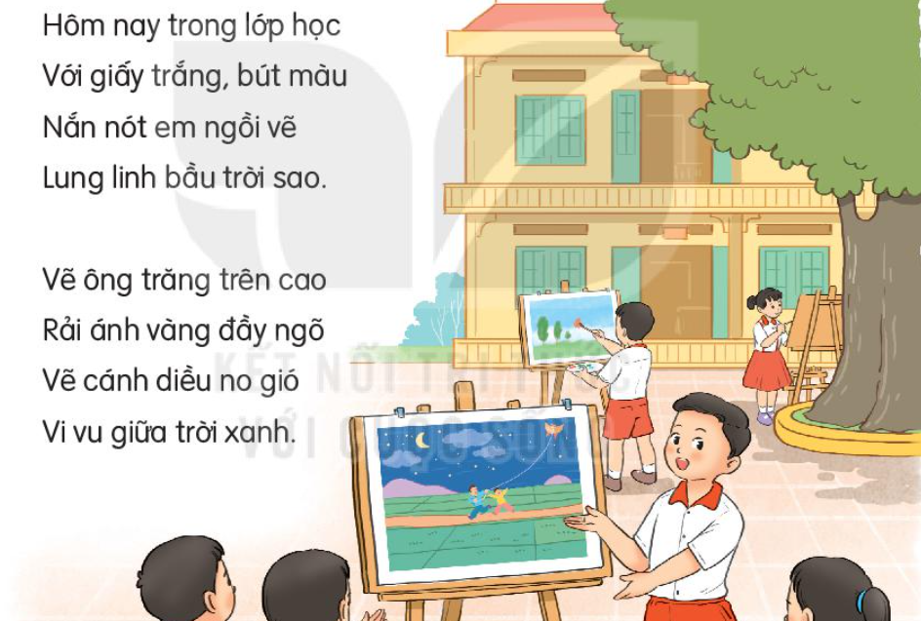
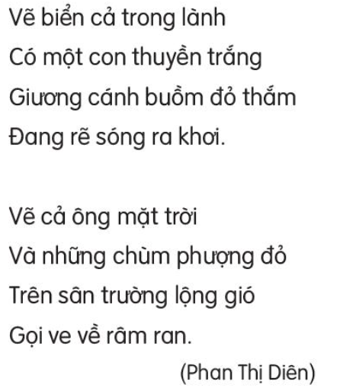
Em học vẽ
Notes:
Bài giảng thiết kế bởi: Hương Thảo - tranthao121006@gmail.com

Slide 11

Luyện đọc từ khó
nắn nót
lung linh
cánh diều
iều
ữa
giữa trời

Slide 12
Em học vẽ
1
3
2
4

Slide 13

Luyện đọc ngắt nhịp
Vẽ biển cả trong lành
Có một con thuyền trắng
Giương cánh buồm đỏ thắm
Đang rẽ song ra chơi.

Slide 14
Em học vẽ
1
3
2
4

Slide 15

Giải nghĩa từ
Nắn nót:
Làm cẩn thận từng li, từng tí cho đẹp, cho chỉnh.

Slide 16
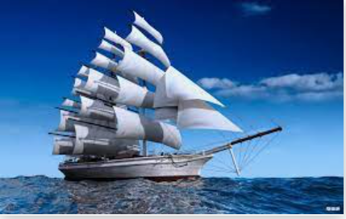
Giải nghĩa từ
Giương (cánh buồm):
Mở, căng ra hết cỡ và đưa cao lên.

Slide 17
Em học vẽ
1
3
2
4

Slide 18
Trả lời câu hỏi
Em học vẽ
1. Bạn nhỏ vẽ những gì trong bức tranh trời đêm?
2. Bức tranh cảnh biển của bạn nhỏ có gì đẹp?

Slide 19
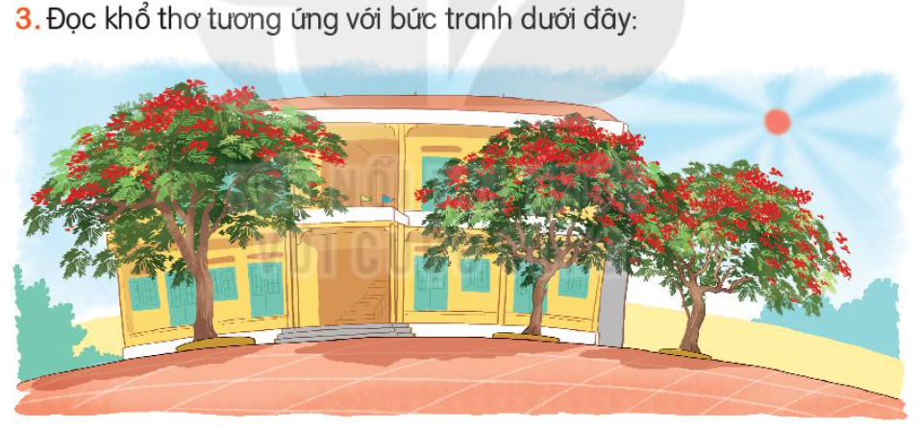
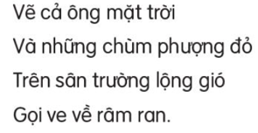
Trả lời câu hỏi
Notes:
Bài giảng thiết kế bởi: Hương Thảo - tranthao121006@gmail.com

Slide 20
Trả lời câu hỏi
Em học vẽ
4. Tìm tiếng cùng vần ở cuối các dòng thơ

Slide 21



Học thuộc lòng một khổ thơ em thích
(1) Hôm nay trong lớp học
Với giấy trắng bút màu
Nắn nót em ngồi vẽ
Lung linh bầu trời sao
(1) Hôm mưa lại nắng
Với có cầu vồng
Nắn màu tươi thắm
Lungmừng vui trông

Slide 22
Luyện tập theo văn bản đọc
Em học vẽ
Tìm trong bài những từ chỉ sự vật

Slide 23


Luyện tập theo văn bản đọc
Tiếng sáo diều vi vu
Tiếng ve kêu râm ran

Slide 24


















Hẹn gặp lại các bạn ở bài sau nhé
Notes:
Bài giảng thiết kế bởi: Hương Thảo - tranthao121006@gmail.com

